Slide 1

Data Structures Topic: Binary Search Tree
By
Ravi Kant Sahu
Asst. Professor,
Lovely Professional University, Punjab

Slide 2
Contents
Introduction
Searching in BST
Insertion in BST
Deletion in BST
Review Questions

Slide 3
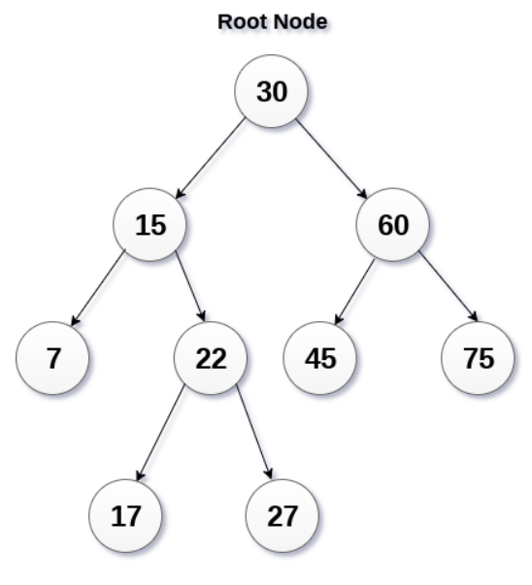
Binary Search Tree
Binary Search Tree is a Binary Tree which has the following properties:
The left subtree of a node N
contains only nodes with keys lesser
than the node’s key.
2. The right subtree of a node N
contains only nodes with keys greater
than the node’s key.

Slide 4
Binary Search Tree
Inorder Traversal of a Binary Search Tree always gives the sorted sequence of all the Keys.
It means that if the Keys of any BST is known then Inorder Traversal can be directly obtained by Sorting the Keys in ascending order.
Notes:
목차
자바의 생성배경
자바를 사용하는 이유
과거, 현재, 미래의 자바
자바의 발전과정
버전별 JDK에 대한 설명
자바와 C++의 차이점
자바의 성능
자바 관련 산업(?)의 경향

Slide 5
Exercise
Given the Postorder Traversal of a Binary Search Tree:
Postorder: 35, 40, 30, 65, 60, 80, 70, 50
Find the Preorder Traversal of the BST.
Notes:
목차
자바의 생성배경
자바를 사용하는 이유
과거, 현재, 미래의 자바
자바의 발전과정
버전별 JDK에 대한 설명
자바와 C++의 차이점
자바의 성능
자바 관련 산업(?)의 경향

Slide 6
Searching in BST
SEARCH_BST(INFO, LEFT, RIGHT, ROOT, ITEM, LOC)
Set PTR = ROOT and LOC = NULL.
Repeate step 3 while PTR!= NULL:
If ITEM = INFO [PTR], then: Set LOC = PTR and Exit. else If ITEM < INFO[PTR], then: Set PTR = LEFT [PTR].
else Set PTR = RIGHT [PTR]. [End of Loop]
If LOC = NULL, then Write “Search unsuccessful”.
Return LOC.
Notes:
목차
자바의 생성배경
자바를 사용하는 이유
과거, 현재, 미래의 자바
자바의 발전과정
버전별 JDK에 대한 설명
자바와 C++의 차이점
자바의 성능
자바 관련 산업(?)의 경향

Slide 7
Insertion in BST
INS_BST(INFO, LEFT, RIGHT, ROOT, AVAIL, ITEM, LOC)
If AVAIL = NULL, then: Write “OVERFLOW” and Exit.
Call FIND (INFO, LEFT, RIGHT, ROOT, ITEM, LOC, PAR)
If LOC != NULL, then Exit.
[Ccreate NEW Node] (a) Set NEW = AVAIL, AVAIL = LEFT[AVAIL] and INFO[NEW] = ITEM. (b) Set LEFT[NEW] = NULL and RIGHT[NEW] = NULL.
[Add ITEM to Tree] If PAR = NULL, then Set ROOT = NEW. Else if ITEM < INFO[PAR], then: Set LEFT[PAR] = NEW. Else: Set RIGHT [PAR] = NEW.
Exit.
Notes:
목차
자바의 생성배경
자바를 사용하는 이유
과거, 현재, 미래의 자바
자바의 발전과정
버전별 JDK에 대한 설명
자바와 C++의 차이점
자바의 성능
자바 관련 산업(?)의 경향

Slide 8
Insertion in BST...
FIND (INFO, LEFT, RIGHT, ROOT, ITEM, LOC, PAR)
If ROOT = NULL, then: Set PAR = NULL and LOC = NULL and Return.
Set PTR = ROOT and SAVE = NULL.
Repeate while PTR!= NULL
If ITEM = INFO[PTR], then Set PAR = SAVE and LOC = PTR and Return.
else if ITEM < INFO [PTR], then:
Set SAVE = PTR and PTR = LEFT [PTR].
else Set SAVE = PTR and PTR = RIGHT [PTR]. [End of Loop]
6. [Search Unsuccessful]
If PTR= NULL, then Return PAR= SAVE and LOC = NULL.
Notes:
목차
자바의 생성배경
자바를 사용하는 이유
과거, 현재, 미래의 자바
자바의 발전과정
버전별 JDK에 대한 설명
자바와 C++의 차이점
자바의 성능
자바 관련 산업(?)의 경향

Slide 9
Exercise
Create a Binary Search Tree from the following elements:
40, 15, 25, 50, 30, 20, 35
G, S, E, A, K, J, C
Notes:
목차
자바의 생성배경
자바를 사용하는 이유
과거, 현재, 미래의 자바
자바의 발전과정
버전별 JDK에 대한 설명
자바와 C++의 차이점
자바의 성능
자바 관련 산업(?)의 경향

Slide 10
Deletion in BST
Find the location of node N which contains the ITEM.
CASE 1:
N has no children. Then N is deleted from T by simply replacing the location of N in the parent node P(N) by Null Pointer.
CASE 2:
N has exactly one child. Then N is deleted from T by simply replacing the location of N in P(N) by the location of the only child of N.
CASE 3:
N has two children. Let S(N) denote the inorder successor of N. Then N is deleted from T by first deleting S(N) from T and then replacing node N in T by the node S(N).
Notes:
목차
자바의 생성배경
자바를 사용하는 이유
과거, 현재, 미래의 자바
자바의 발전과정
버전별 JDK에 대한 설명
자바와 C++의 차이점
자바의 성능
자바 관련 산업(?)의 경향

Slide 11
Deletion in BST
DELETE_BST ( INFO, LEFT, RIGHT, ROOT, AVAIL, ITEM)
Call FIND (INFO, LEFT, RIGHT, ROOT, ITEM, LOC, PAR)
If LOC = NULL, then: Write “ITEM not in Tree” and Exit.
If RIGHT[LOC] != NULL and LEFT [LOC] != NULL, then: Call DELETE_B (INFO, LEFT, RIGHT, ROOT, LOC, PAR)
Else: Call DELETE_A (INFO, LEFT, RIGHT, ROOT, LOC, PAR))
4. Set LEFT[LOC] = AVAIL and AVAIL = LOC.
5. Exit.
Notes:
목차
자바의 생성배경
자바를 사용하는 이유
과거, 현재, 미래의 자바
자바의 발전과정
버전별 JDK에 대한 설명
자바와 C++의 차이점
자바의 성능
자바 관련 산업(?)의 경향

Slide 12
Deletion in BST (1)
DELETE_A( INFO, LEFT, RIGHT, ROOT, LOC, PAR)
1. If LEFT[LOC] = NULL, and RIGHT[LOC] = NULL, then: Set CHILD = NULL. Else if LEFT[LOC] != NULL, then: Set CHILD = LEFT [LOC]. Else
Set CHILD = RIGHT [LOC]
2. If PAR != NULL, then: If LOC = LEFT[PAR], then: Set LEFT[PAR] = CHILD. Else: Set RIGHT[PAR] = CHILD.
Else: Set ROOT = CHILD.
3. Return
Notes:
목차
자바의 생성배경
자바를 사용하는 이유
과거, 현재, 미래의 자바
자바의 발전과정
버전별 JDK에 대한 설명
자바와 C++의 차이점
자바의 성능
자바 관련 산업(?)의 경향

Slide 13
Deletion in BST(2)
DELETE_B( INFO, LEFT, RIGHT, ROOT, LOC, PAR)
[Find SUC and PARSUC] (a) Set PTR = RIGHT[LOC] and SAVE = LOC. (b) Repeat while LEFT[PTR] != NULL: Set SAVE = PTR and PTR = LEFT [PTR] (c) Set SUC = PTR and PARSUC = SAVE.
[Delete Inorder Successor] Call DELETE_A (INFO, LEFT, RIGHT, ROOT, SUC, PARSUC)
[Replace node N by its inorder successor.] (a) If PAR != NULL, then: If LOC = LEFT[PAR], then: Set LEFT[PAR] = SUC Else: Set RIGHT [PAR] = SUC Else: Set ROOT = SUC. (b) Set LEFT[SUC] = LEFT[LOC] and RIGHT[SUC] = RIGHT[LOC].
Return
Notes:
목차
자바의 생성배경
자바를 사용하는 이유
과거, 현재, 미래의 자바
자바의 발전과정
버전별 JDK에 대한 설명
자바와 C++의 차이점
자바의 성능
자바 관련 산업(?)의 경향

Slide 14
Exercise
Given that a Binary Search Tree is represented using Sequential Representation as shown below:
TREE = {L, D, P, B, G, M, _, _, C, F}
Which of the following Key must substitute D, when Deletion of D is performed?
A. G B. F C. B D. Either G or F
Notes:
목차
자바의 생성배경
자바를 사용하는 이유
과거, 현재, 미래의 자바
자바의 발전과정
버전별 JDK에 대한 설명
자바와 C++의 차이점
자바의 성능
자바 관련 산업(?)의 경향

Slide 15

Questions

Slide 16
Review Questions
What is the maximum size of array required to represent a tree with height h, using sequential representation?
Sequential representation of tree is more efficient than linked. When?
Notes:
목차
자바의 생성배경
자바를 사용하는 이유
과거, 현재, 미래의 자바
자바의 발전과정
버전별 JDK에 대한 설명
자바와 C++의 차이점
자바의 성능
자바 관련 산업(?)의 경향

